Slide 1
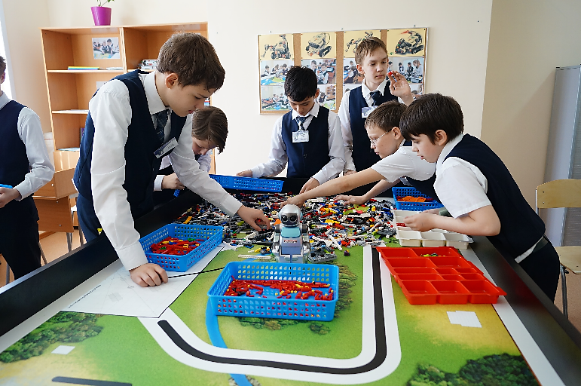
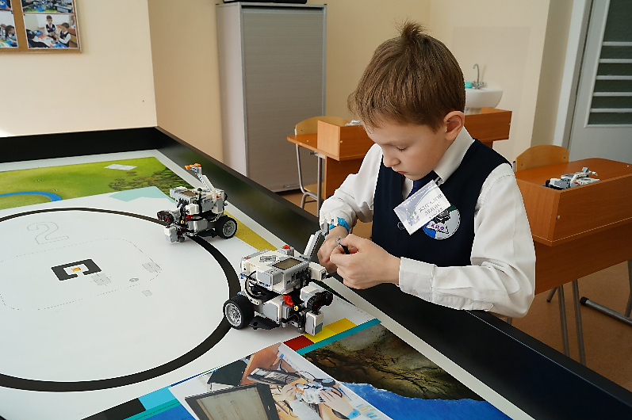
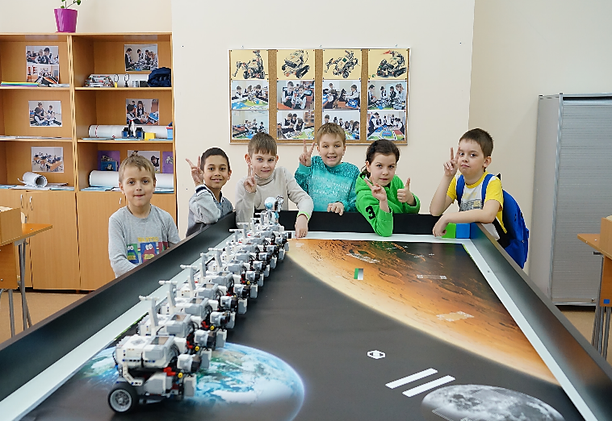
Робототехника: компетенции будущего
Методист КГАОУ КЦО Т.А.Александрова

Slide 2
Уже в школе дети должны получить возможность раскрыть свои способности, подготовиться к жизни в высокотехнологичном конкурентном мире.
Д. А. Медведев
самостоятельно ставить учебные цели
проектировать пути их реализации
контролировать и оценивать свои достижения
работать с разными источниками информации
оценивать информацию
формулировать собственное мнение суждение, оценку

Slide 3
Главная задача системы общего образования:
заложить основы информационной компетентности личности, т. е. помочь обучающимся овладеть методами сбора и накопления информации, а также технологией ее осмысления, обработки и практического применения.

Slide 4
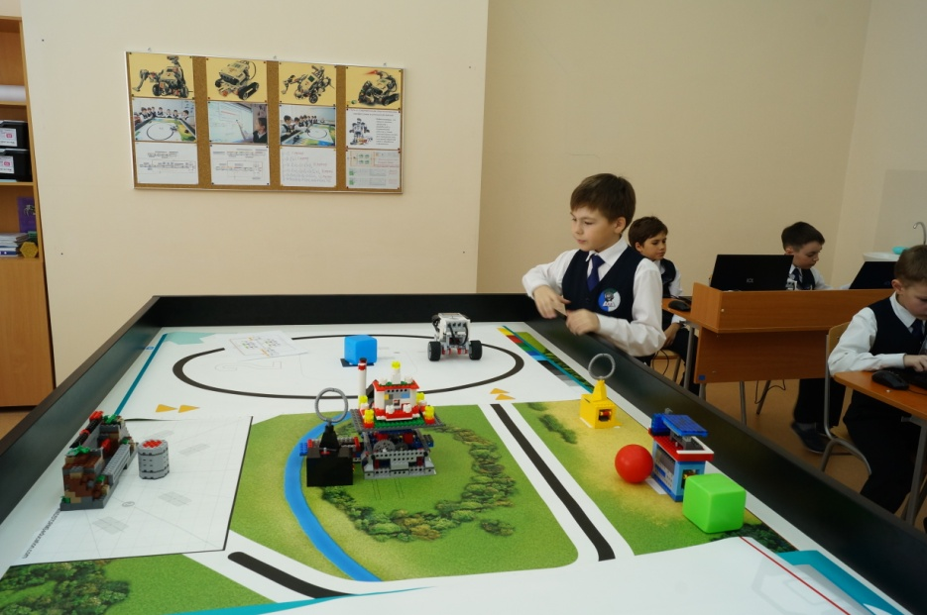
ООО ФГОС, который требует освоения основ конструкторской и проектно-исследовательской деятельности.
актуальность в свете развития инновационных технологий, компьютеризации большей части производств.
развитие личности ребёнка, его социализация.

Slide 5
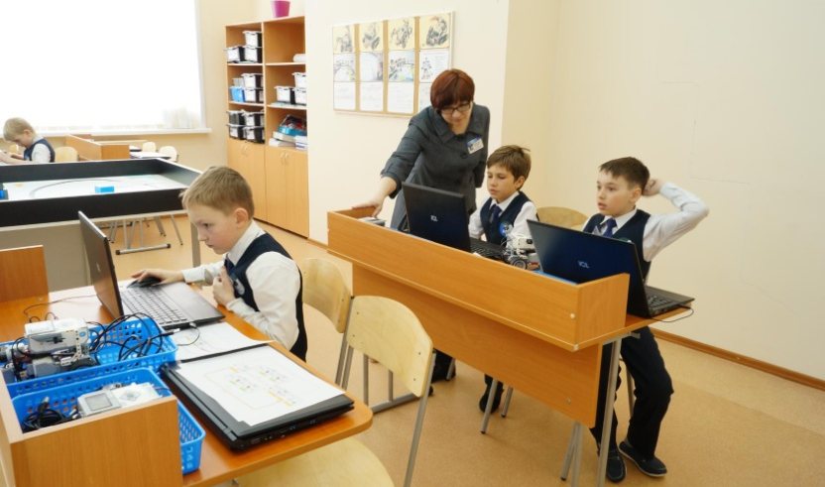
Робототехника, как прикладная наука, может быть интегрирована в учебный процесс средней школы.
математика
технология
физика
химия
биология
информатика
робототехника

Slide 6
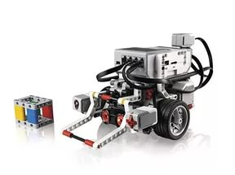
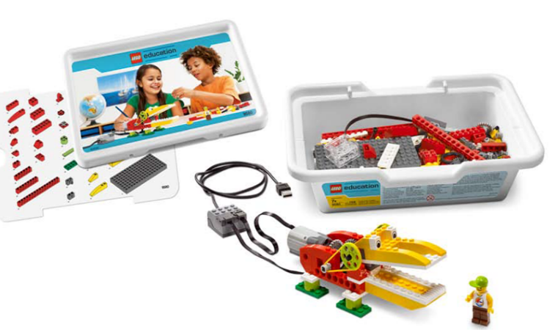
Начальная школа
Основная школа
конструирование
начальное техническое моделирование
начальное программирование
Усложняется:
уровень моделирования
уровень программирования роботов
используются более сложные языки программирования.

Slide 7
Ключевые компетенции
информационная компетенция
коммуникативная компетенция
кооперативная компетенция
проблемная компетенция
готовность к работе с информацией
готовность к общению с другими людьми, формируется на основе информационной
готовность к сотрудничеству с другими людьми, формируется на основе двух предыдущих
готовность к решению проблем, формируется на основе трех предыдущих

Slide 8
Формирование информационной компетентности (в контексте применения робототехники) будет успешным при выполнении следующих условий:
Готовности учителя к самообразованию
Технологии, средства и методы обучения
Место и роль робототехники в образовательном пространстве школы
разработка методического комплекса по курсу «Образовательная робототехника»
включение курса во внеучебный процесс.
Комплекс педагогических условий:

Slide 9
Перспективы сотрудничества:
Помощь в организации внеурочной деятельности
Координация участия в соревнованиях роботов, олимпиадах (конкурсах) с использованием роботов
Внедрение элементов робототехники в содержание обязательных школьных предметов, прежде всего информатики, физики, технологии, окружающего мира
Оказание методической помощи педагогам города и края

Slide 10
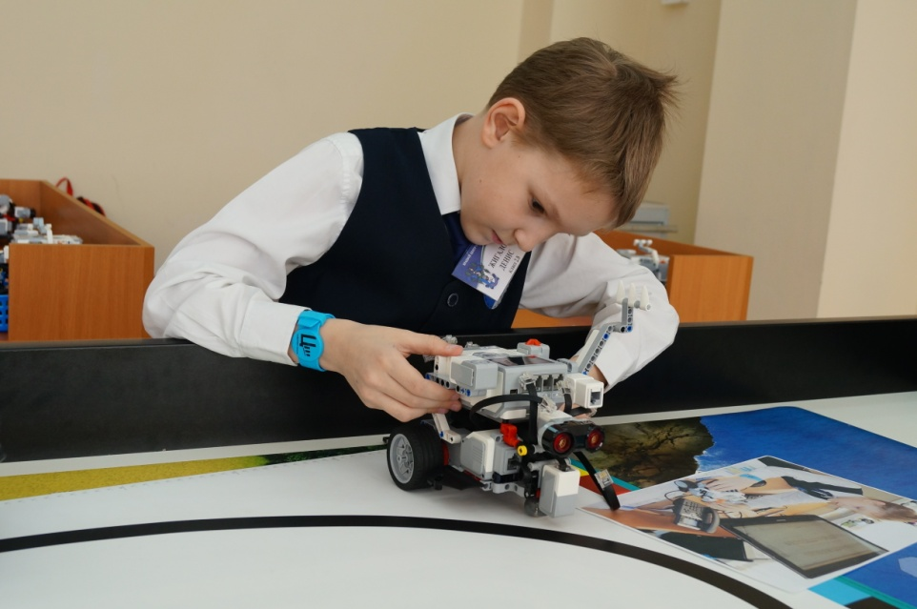
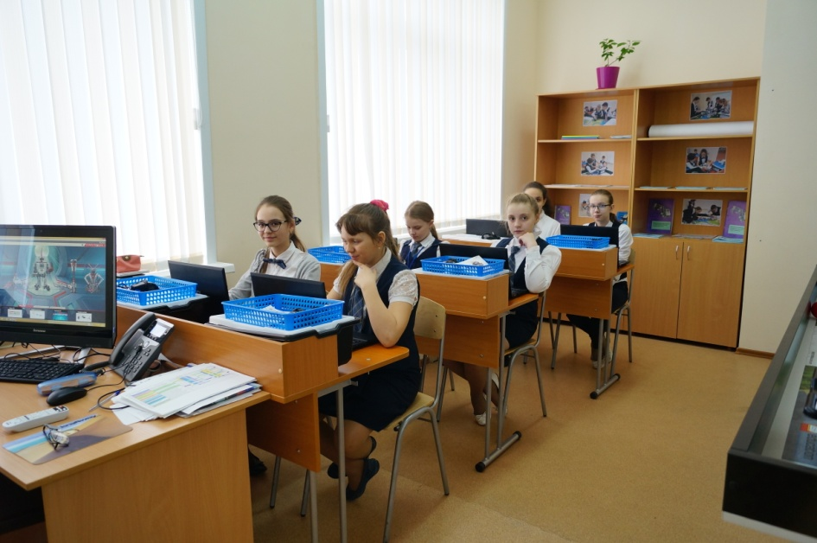
Главная идея:
через насыщение школьного пространства новыми технологиями изменить содержание учебно-воспитательного процесса, создать новую внутришкольную коммуникационную среду, попадая в которую учащийся и учитель был бы более успешен, более компетентен, более современен.

Slide 11
Благодарим за сотрудничество!
Спасибо за внимание!

